Slide 1



CHÀO MỪNG QUÝ THẦY CÔ
VỀ DỰ GIỜ THĂM LỚP
Môn: Tiếng Việt - Lớp 3
Giáo viên: Phạm Thị Bích Liên
Trường Tiểu học Giang Biên

Slide 2


Khởi động

Slide 3


Slide 4


Thứ … ngày … tháng … năm 2022
Tiếng Việt
Luyện tập
Mở rộng vốn từ về thư viện Câu cảm

Slide 5

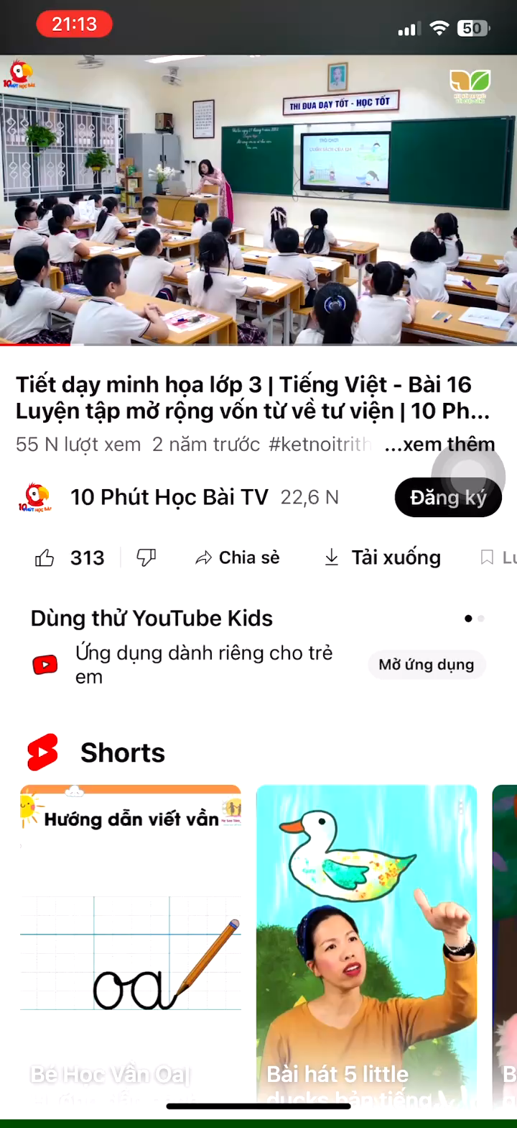
Trò chơi
Cuốn sách của em

Slide 6


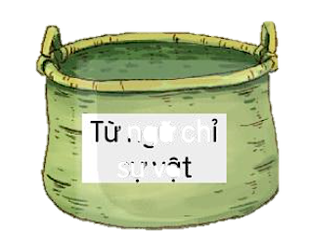
tìm sách
thẻ thư viện
phiếu mượn sách
sách
mượn
giá sách
người mượn
người đọc
báo
thủ thư
đọc
trả
Hoạt
động
Người
Đồ vật

Slide 7

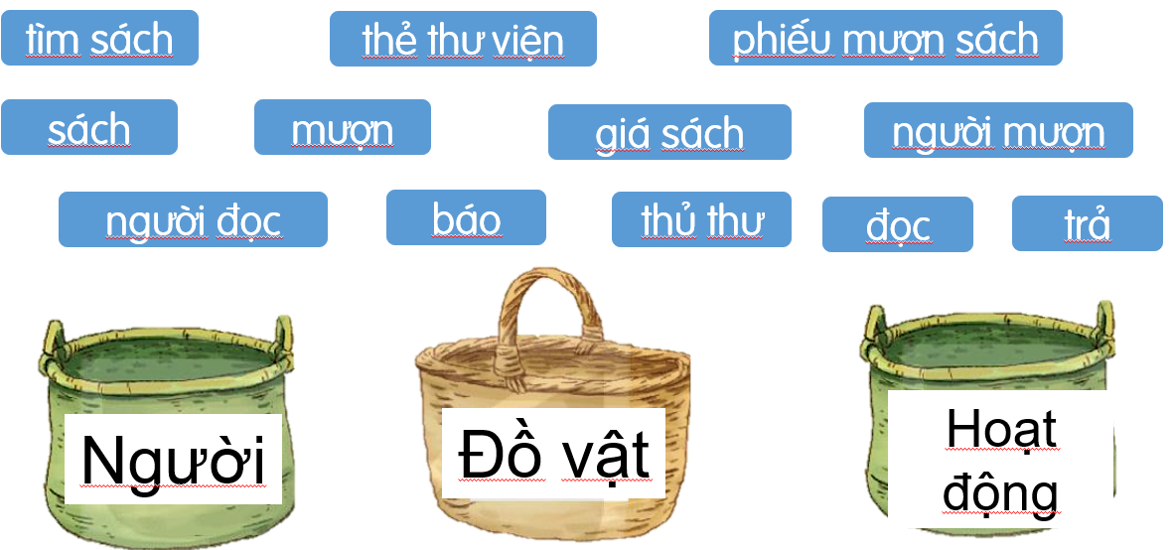
Làm việc nhóm
Xếp các từ ngữ vào nhóm thích hợp
Viết vào bảng phụ

Slide 8





Slide 9
Xếp các từ ngữ dưới đây vào nhóm thích hợp.
tìm sách
thẻ thư viện
phiếu mượn sách
sách
mượn
giá sách
người mượn
người đọc
báo
thủ thư
đọc
trả
Hoạt
động
Người
Đồ vật

Slide 10

Tìm thêm các từ ngữ chỉ người, đồ vật, hoạt động ở trường học

Slide 11
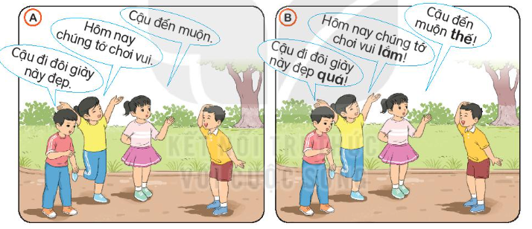

Slide 12
Làm việc nhóm
Quan sát tranh
So sánh câu nói được viết trong 2 tranh.

Slide 13




CHIA SẺ TRƯỚC LỚP
Trình bày
Nhận xét

Slide 14
 | Các câu được viết ở tranh A | Các câu được viết ở tranh B
Từ ngữ | Không có “thế, lắm, quá” | Có “thế, quá, lắm”
Dấu câu | Dấu chấm | Dấu chấm than
Mục đích nói | Kể | Cảm than/Nêu cảm xúc

Slide 15
3. Từ in đậm ở bài tập 2 bổ sung điều gì cho câu?
cảm xúc của người nói
mong muốn của người nói
Nội dung kể, tả, giới thiệu

Slide 16


4. Chuyển các câu dưới đây thành câu cảm
(theo mẫu).
M: Quyển từ điển này hữu ích => Quyển từ điển này hữu ích quá!
a. Bạn ấy đọc nhiều sách.
b. Thư viện trường mình rộng.
c. Thư viện đón cửa muộn.
THẢO LUẬN
NHÓM ĐÔI

Slide 17
CHIA SẺ TRƯỚC LỚP
Trình bày
Nhận xét

Slide 18
4. Chuyển các câu dưới đây thành câu cảm
(theo mẫu).
M: Quyển từ điển này hữu ích => Quyển từ điển này hữu ích quá!
a. Bạn ấy đọc nhiều sách.
b. Thư viện trường mình rộng.
c. Thư viện đón cửa muộn.
=> Bạn ấy đọc nhiều sách quá!
=> Thư viện trường mình rộng lắm!
=> Thư viện đón cửa muộn thế!

Slide 19



Củng cố

Slide 20
Từ ngữ về thư viện
Tìm được từ ngữ nói về thư viện
Nội dung bài học
Nhận biết được câu cảm
Câu cảm
Chuyển được từ câu kể sang câu cảm.

Slide 21


